Slide 1
A/B
VANGUARD · PROYECTO 2
¿Vale lo
que cuesta?
El nuevo proceso online de Vanguard, puesto a prueba con más de 50.000 clientes
J
João Miguel Pais
E
Emmanuel Chukwuemeka Amadi Agebi

Slide 2


1 de cada 3
clientes no terminaba el proceso online con el diseño antiguo (34 %).
Vanguard lo rediseñó. ¿Funcionó?

Slide 3

El experimento: dos diseños, cinco pasos
START · EL RETO
1
2
3
4
5
start
step_1
step_2
step_3
confirm
Control
Test
el diseño antiguo
el diseño nuevo, con avisos en cada paso
23.500 clientes
27.000 clientes
La vara de medir: solo es rentable si la tasa de finalización sube al menos un 5 %.

Slide 4
Lo que nos preguntamos antes de mirar los datos
START · EL RETO
NUESTRAS HIPÓTESIS
LAS PREGUNTAS DE VANGUARD
H1
El nuevo diseño hace que más clientes terminen
?
¿Quiénes son los clientes?
¿Completan más con el nuevo diseño?
¿Lo bastante para que compense?
¿El experimento estaba bien hecho?
H2
La mejora llega al 5 % que pide Vanguard
?
H3
La edad cambia el efecto del diseño
?
H5
El nuevo diseño provoca más errores
?
H6
La ventaja se mantiene en el tiempo
?
H7
A los mayores les cuesta más
?
E
El experimento repartió 50/50 y de forma estable
?

Slide 5



Spoiler: la respuesta en 10 segundos
START · EL RETO
+3,7
5 %
33 %
puntos más de clientes terminan
el mínimo que paga el rediseño
vuelve atrás con el diseño nuevo
69,3 % frente a 65,6 %. Es real: p < 0,0001
No asegurado: no se puede afirmar que se alcance
Frente al 26 % con el antiguo; sobre todo en step_1 y en los mayores de 45

Slide 6
step_1
PASO 2 DE 5 · LOS DATOS
¿Con qué datos trabajamos y quién es el cliente?

Slide 7


755.000 clics. 13 problemas. 50.500 clientes.
STEP_1 · LOS DATOS
Perfil
50.500
70.600 clientes: edad, género, antigüedad, saldo
13 problemas de calidad, cada uno con su decisión
clientes
Grupo
317.000
70.600 clientes, 20.100 sin grupo
20.100 clientes sin grupo: fuera
10.800 clics repetidos: eliminados
2 columnas que repetían información: fuera
clics limpios
Test 27.000
Control 23.500
Clics web
755.000 clics en dos archivos

Slide 8

Conoce al cliente típico
STEP_1 · LOS DATOS
92 %
lleva 5 años o más como cliente: casi nadie es nuevo
El cliente típico
la mediana de los 50.500 clientes del test
48 años
de edad
74 %
hace el proceso en una sola visita; quien vuelve otro día completa más
11 años
en Vanguard
1 visita
para hacer el proceso
56 %
tiene 45 años o más. Retened este dato: ahí está el problema
Miércoles, 11 h
la hora punta

Slide 9
step_2
PASO 3 DE 5 · QUÉ PASÓ
¿Qué pasó con el nuevo diseño?

Slide 10
Los 3 KPI: el Test gana en dos de tres
STEP_2 · QUÉ PASÓ
KPI 1 en detalle: % de clientes que llega a cada paso
KPI 1 · Tasa de finalización
clientes que llegan a confirm / clientes del grupo
65,6 % → 69,3 %
Gana Test
KPI 2 · Tiempo en cada paso
mediana por paso: más rápido salvo en step_1
40 s menos en total
Gana Test
KPI 3 · Tasa de errores
pasos hacia atrás / total de pasos
7 % → 9 %
Gana Control

Slide 11
Dónde se pierden: el mapa de las vueltas atrás
STEP_2 · QUÉ PASÓ
Control · vueltas por encima
Más del doble
de vueltas de step_1 a start con el diseño nuevo
step_1 → start: 2.500
27 s
start
step_1
step_2
step_3
confirm
en step_1 frente a 20 s: el único paso más lento
step_1 → start: 6.400
40 s menos
para terminar el proceso: en conjunto, el Test es más rápido
Test · vueltas por debajo

Slide 12
step_3
PASO 4 DE 5 · ¿ES REAL?
¿Es real… y es suficiente?

Slide 13
Real, sí. Suficiente, no está demostrado.
STEP_3 · ¿ES REAL?
Mejora del Test, en puntos, con su margen de error · t de Welch, α = 0,05
H1 · ¿completa más?
Sí, y no es azar
p < 0,0001 · lejos del 0
+3,7 (entre 2,9 y 4,5)
H2 · ¿+5 % relativo?
No demostrado
p = 0,16 · el margen cruza el 3,3
0
1
2
3
4
5
6
0 · sin mejora
3,3 · 5 % relativo
5 · 5 puntos
H2 · ¿+5 puntos?
No llega
p ≈ 1 · todo por debajo del 5

Slide 14
¿A quién ayuda y a quién confunde?
STEP_3 · ¿ES REAL?
↑ Más clientes con errores (puntos)
56 %
GANA POCO Y SE PIERDE
GANA, PERO SE PIERDE
+12
60+
45-59
de los clientes tiene 45 años o más
+8
30-44
Y son justo los que más se pierden: unos 10 puntos más de clientes con errores. Los menores de 30 son los grandes ganadores. (Tamaño del círculo = número de clientes del tramo.)
+4
<30
GANA MUCHO SIN PERDERSE
+0
+0
+2
+4
+6
+8
Ventaja en finalización (puntos) →

Slide 15
Dos clientes, dos experiencias
STEP_3 · ¿ES REAL?
L
Lucía, 28 años
tramo de menos de 30 · 8.500 clientes
A
Antonio, 64 años
tramo de 60 o más · 12.600 clientes
Completa el proceso
68 % → 74 %
Completa el proceso
60 % → 65 %
Clientes con algún error
26 % → 29 %
Clientes con algún error
28 % → 39 %
Gana 7 puntos y casi no se pierde
Termina más, pero se pierde mucho más
Personas ilustrativas: los números son los reales de su tramo de edad (diseño antiguo → diseño nuevo).

Slide 16
La ventaja se desinfla con las semanas
STEP_3 · ¿ES REAL?
Ventaja del Test según el mes de entrada
Marzo
+5 pts
Abril
+3 pts
Mayo
+3 pts
Junio
≈ 0 pts
Hasta el 7/5: +3 pts, real
Desde el 8/5: +2 pts, no significativa
% de clientes de cada grupo, semana a semana: las líneas se cruzan el 8 de mayo

Slide 17




¿Estaba bien hecho el experimento?
STEP_3 · ¿ES REAL?
Sí en lo básico, con letra pequeña.
Aleatorización
Duración
Sesgos posibles
Datos que faltan
Los dos grupos tienen el mismo perfil: edad, saldo, antigüedad y género
Pero el reparto fue 53/47, no 50/50
3 meses bastan para medir la diferencia (margen de menos de 1 punto)
No bastan para saber si la ventaja dura: baja de +5 a ≈ 0
El reparto cambió el 8 de mayo
Junio: pocos clientes y pocos días para terminar
Algunos dispositivos los usan varios clientes
Valor de cada proceso y coste del diseño
Dispositivo y mensajes de error
Campañas de cada semana

Slide 18
Veredicto: qué se confirmó
STEP_3 · ¿ES REAL?
H1
El nuevo diseño hace que más clientes terminen
Confirmada
+3,7 puntos, y no es azar
H2
La mejora llega al 5 % que pide Vanguard
No demostrada
no se puede afirmar
H3
La edad cambia el efecto del diseño
Confirmada
más ventaja en <30 y en 60+
H5
El nuevo diseño provoca más errores
Confirmada
33 % de clientes con errores frente a 26 %
H6
La ventaja se mantiene en el tiempo
No
de +5 puntos en marzo a casi 0 en junio
H7
A los mayores les cuesta más
Confirmada
unos 10 puntos más de errores desde los 45
E
El experimento repartió 50/50 y de forma estable
No
53/47, y el reparto cambió el 8 de mayo

Slide 19
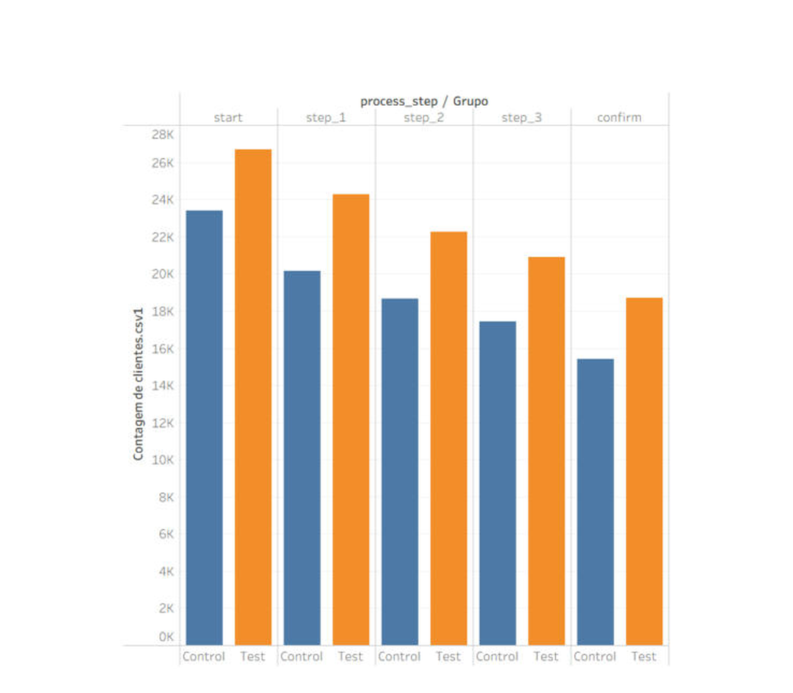
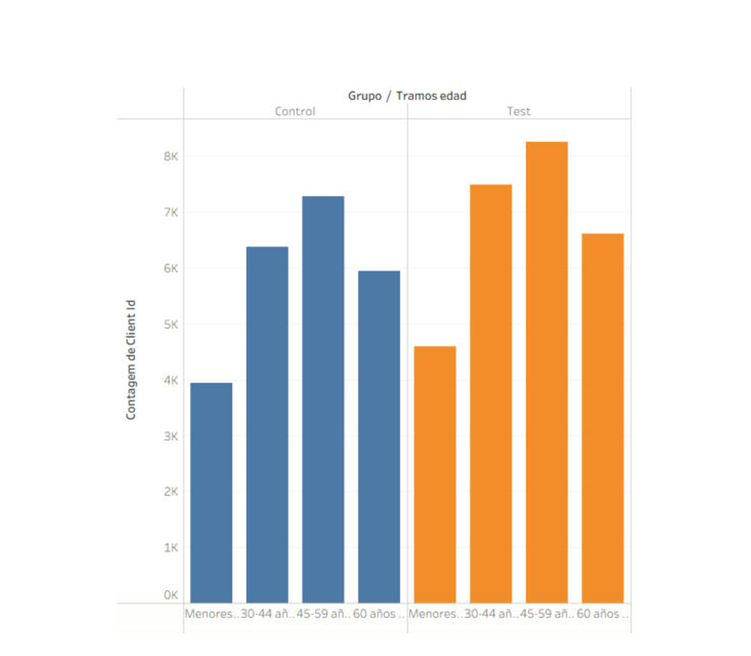
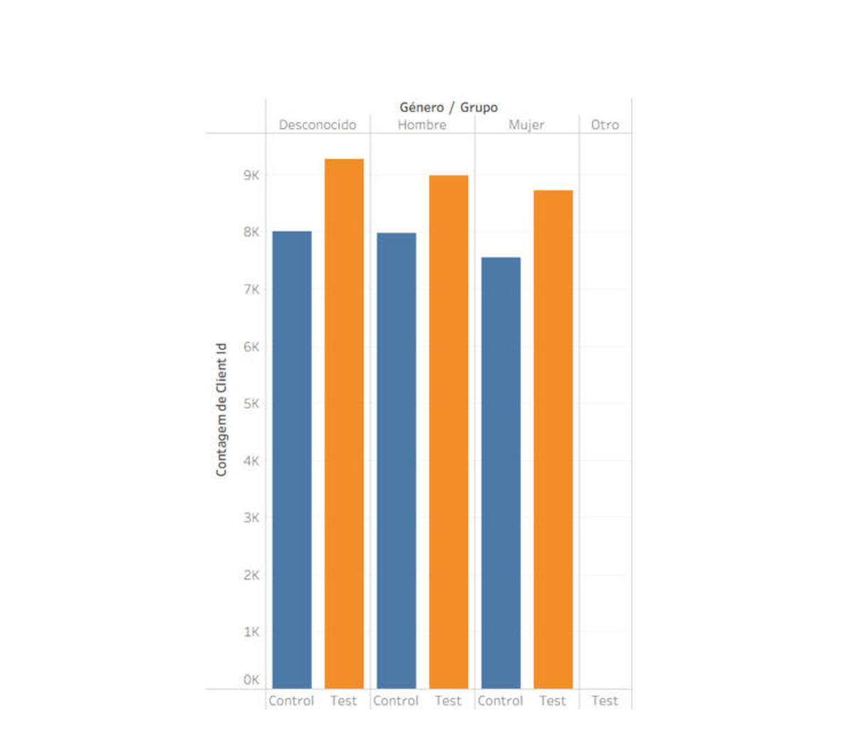
Tableau: el test por grupo, edad y género
STEP_3 · ¿ES REAL?
Embudo: clientes en cada paso
Clientes por tramo de edad
Clientes por género
Tasa de finalización Control 66 % → Test 70 %
sobre los clientes que empiezan
Porcentaje de errores Control 7 % → Test 9 %
pasos hacia atrás sobre el total de pasos
Hecho por Emmanuel en Tableau. El tiempo en cada paso y las pruebas estadísticas se hicieron con Python.

Slide 20
confirm
PASO 5 DE 5 · QUÉ HACER
¿Y ahora qué hacemos?

Slide 21
Qué significan 3,7 puntos para Vanguard
CONFIRM · QUÉ HACER
≈ 1.000
3.700
procesos más por cada 100.000 clientes que empiezan
clientes más terminaron el proceso durante el test gracias al nuevo diseño
El rediseño se paga si cuesta menos de 3.700 × V por cada 100.000 clientes, siendo V lo que vale para Vanguard un proceso completado.
27.000 clientes del Test × 3,7 puntos de ventaja
V no está en los datos: es la pregunta que hay que hacer a Vanguard.

Slide 22




Arreglar antes de lanzar
CONFIRM · QUÉ HACER
01
02
03
04
Arreglar step_1
Ayudar a los mayores
Definir el 5 %
Repetir un test corto
El único paso más lento, y desde donde se vuelve a start más del doble
Una guía en step_1 para los mayores de 45: son el 56 % y los que más se pierden
En puntos o relativo, y en dinero: valor de cada proceso frente al coste
Con reparto 50/50 estable y más semanas, para ver si la ventaja dura

Slide 23
Cómo trabajamos y qué aprendimos
CONFIRM · QUÉ HACER
RETOS Y CÓMO LOS RESOLVIMOS
EL EQUIPO
El umbral del 5 % era ambiguo
→ contrastamos las dos lecturas: 5 puntos y 5 % relativo
J
João: limpieza, exploración, KPI y contrastes ampliados
E
Emmanuel: la base de la prueba de hipótesis (H1, H2 y la edad), la primera evaluación y el Tableau
El reparto cambió a mitad del test
→ separamos el análisis antes y después del 8 de mayo
CÓMO NOS ORGANIZAMOS
Cada uno una parte del análisis, todo junto en un solo notebook
Nos explicamos el uno al otro lo que hacía cada uno
Lo que no vimos en clase, lo rehicimos con lo que sí
La primera prueba usaba una librería que no vimos
→ la rehicimos con lo visto en clase: da lo mismo
Lo que aprendimos: significativo no es lo mismo que suficiente. Hay que mirar el tamaño de la diferencia y lo que cuesta.

Slide 24

+3,7 puntos reales.
Para que paguen el rediseño: arreglar step_1 y volver a medir.
Gracias. ¿Preguntas?
João Miguel Pais · Emmanuel Chukwuemeka Amadi Agebi

Slide 25
Todos los contrastes (α = 0,05)
ANEXO
# | Hipótesis | Contraste | Resultado | Conclusión
H1 | La tasa de finalización es distinta | t de Welch y chi-cuadrado | +3,7 pts, p < 0,0001; V de Cramér 0,04 | Sí
H2 | La mejora llega a 5 puntos | t de Welch, una cola | p ≈ 1 | No
H2 | La mejora llega al 5 % relativo | t de Welch, una cola | casi 6 % observado, p = 0,16 | No demostrado
H3 | La ventaja cambia con la edad | t de Welch por tramo | +7 / +3 / +2 / +5 pts | Ventaja en todos
H4 · E3 | Los grupos tienen el mismo perfil | t de Welch y chi-cuadrado | Diferencias mínimas (0,3 años de edad) | Equivalentes
H5 | Más clientes con errores en el Test | t de Welch | 33 % frente a 26 %, p < 0,0001 | Sí
H6 | La ventaja se mantiene en el tiempo | t de Welch por mes | +5 → casi 0 (junio, p = 0,77) | Baja
H7 | Más errores en los mayores | t de Welch por tramo | +3 / +5 / +10 / +11 pts | Crece con la edad
H8 | El tiempo por paso es distinto | t de Welch por paso | Test más rápido salvo en step_1 | Sí
H9 | Más clics por cliente en el Test | t de Welch | 6,6 frente a 6,0, p < 0,0001 | Sí: más vueltas
E1 | Reparto 50/50 | Binomial | 53 % en el Test, p < 0,0001 | No fue 50/50
E2 | Reparto igual cada semana | Chi-cuadrado | Cambio el 8 de mayo, p < 0,0001 | No

Slide 26
Limitaciones y datos que faltan
ANEXO
Limitaciones
Datos que pediríamos
El reparto no fue 50/50 y cambió el 8 de mayo
La ventaja baja con el tiempo; junio tiene pocos días
«Error» = paso hacia atrás, sin mensajes de error reales
34 % de clientes sin género; los accesos parecen tener un tope en 9
Valor de cada proceso completado y coste del diseño
Dispositivo (móvil u ordenador) y mensajes de error
Campañas de cada semana (¿por qué los miércoles?)
Motivo del cambio de reparto del 8 de mayo

